Slide 1
Wymiana
Wolfhagen-Chrzanów
18.09.2018r.-25.09.2018r.

Slide 2
Wtorek, 18.09.2018

Slide 3
Lotnisko Kraków-Balice

Slide 4
Powitanie w Wilhelm-Filchner-Schule

Slide 5
Środa, 19.09.2018

Slide 6
Projekt sportowy

Slide 7
Zwiedzanie szkoły

Slide 8
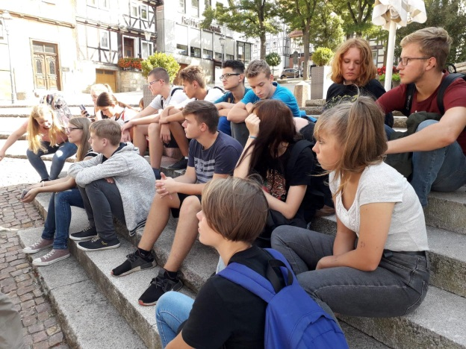
Wolfhagen
Nazwa Wolfhagen wzięła się z tego, że kiedy rolnicy chcieli zniszczyć las Hagen przyszedł wilk, który nie atakował, a potem powstała nazwa miasteczka.

Slide 9
Czwartek, 20.09.2018

Slide 10
Hamburg

Slide 11
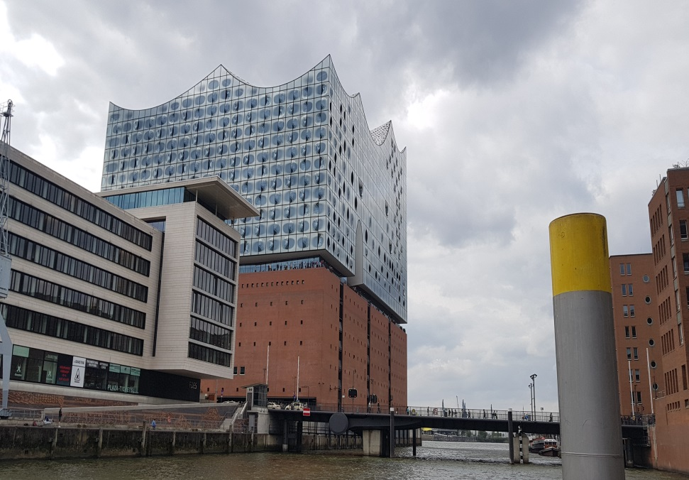
Filharmonia

Slide 12
Widok z Filharmonii

Slide 13
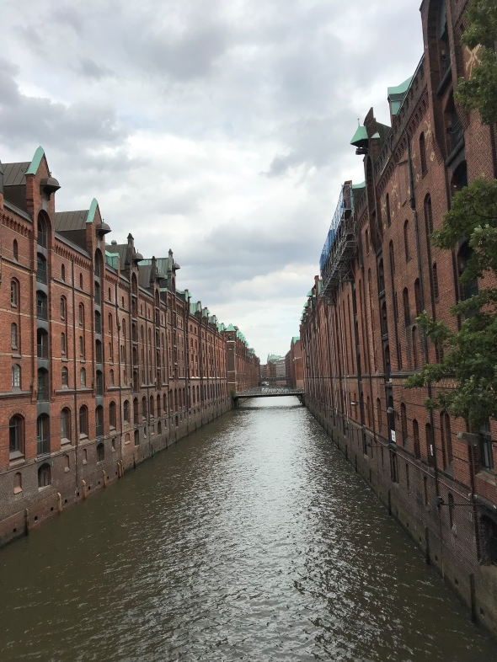
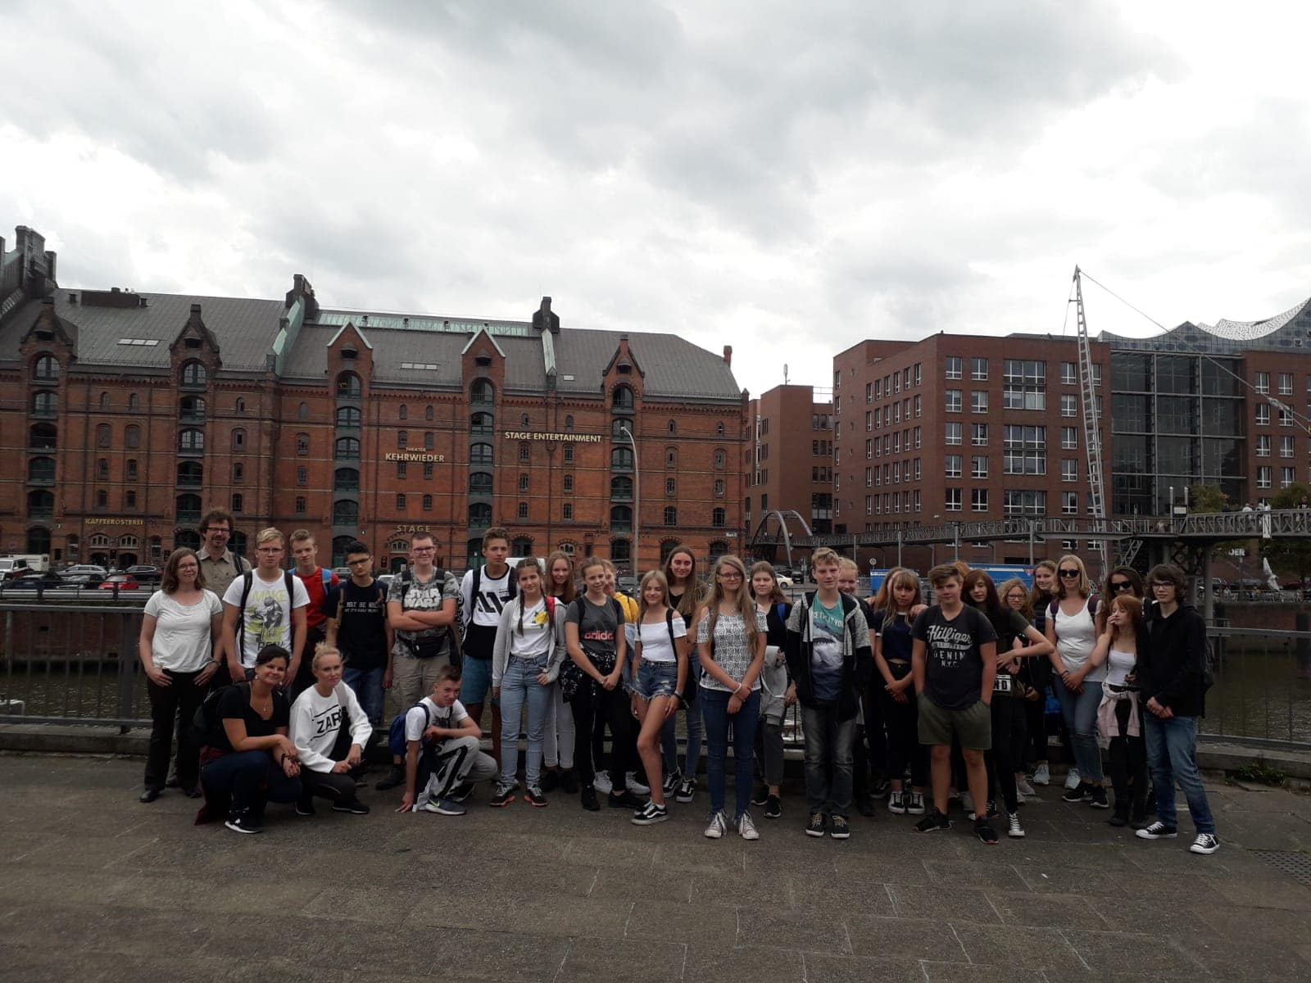
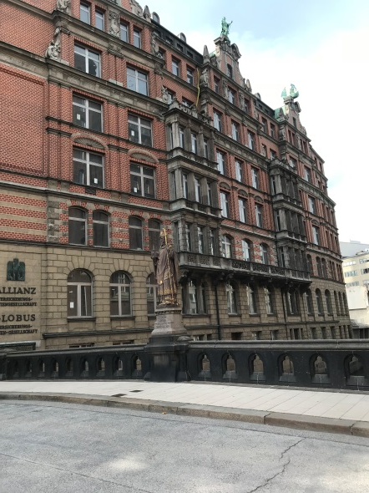
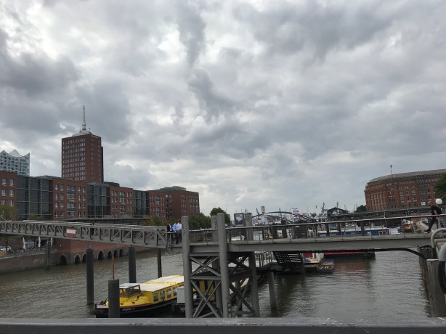

Slide 14
Zwiedzanie portu

Slide 15
Piątek, 21.09.2018

Slide 16
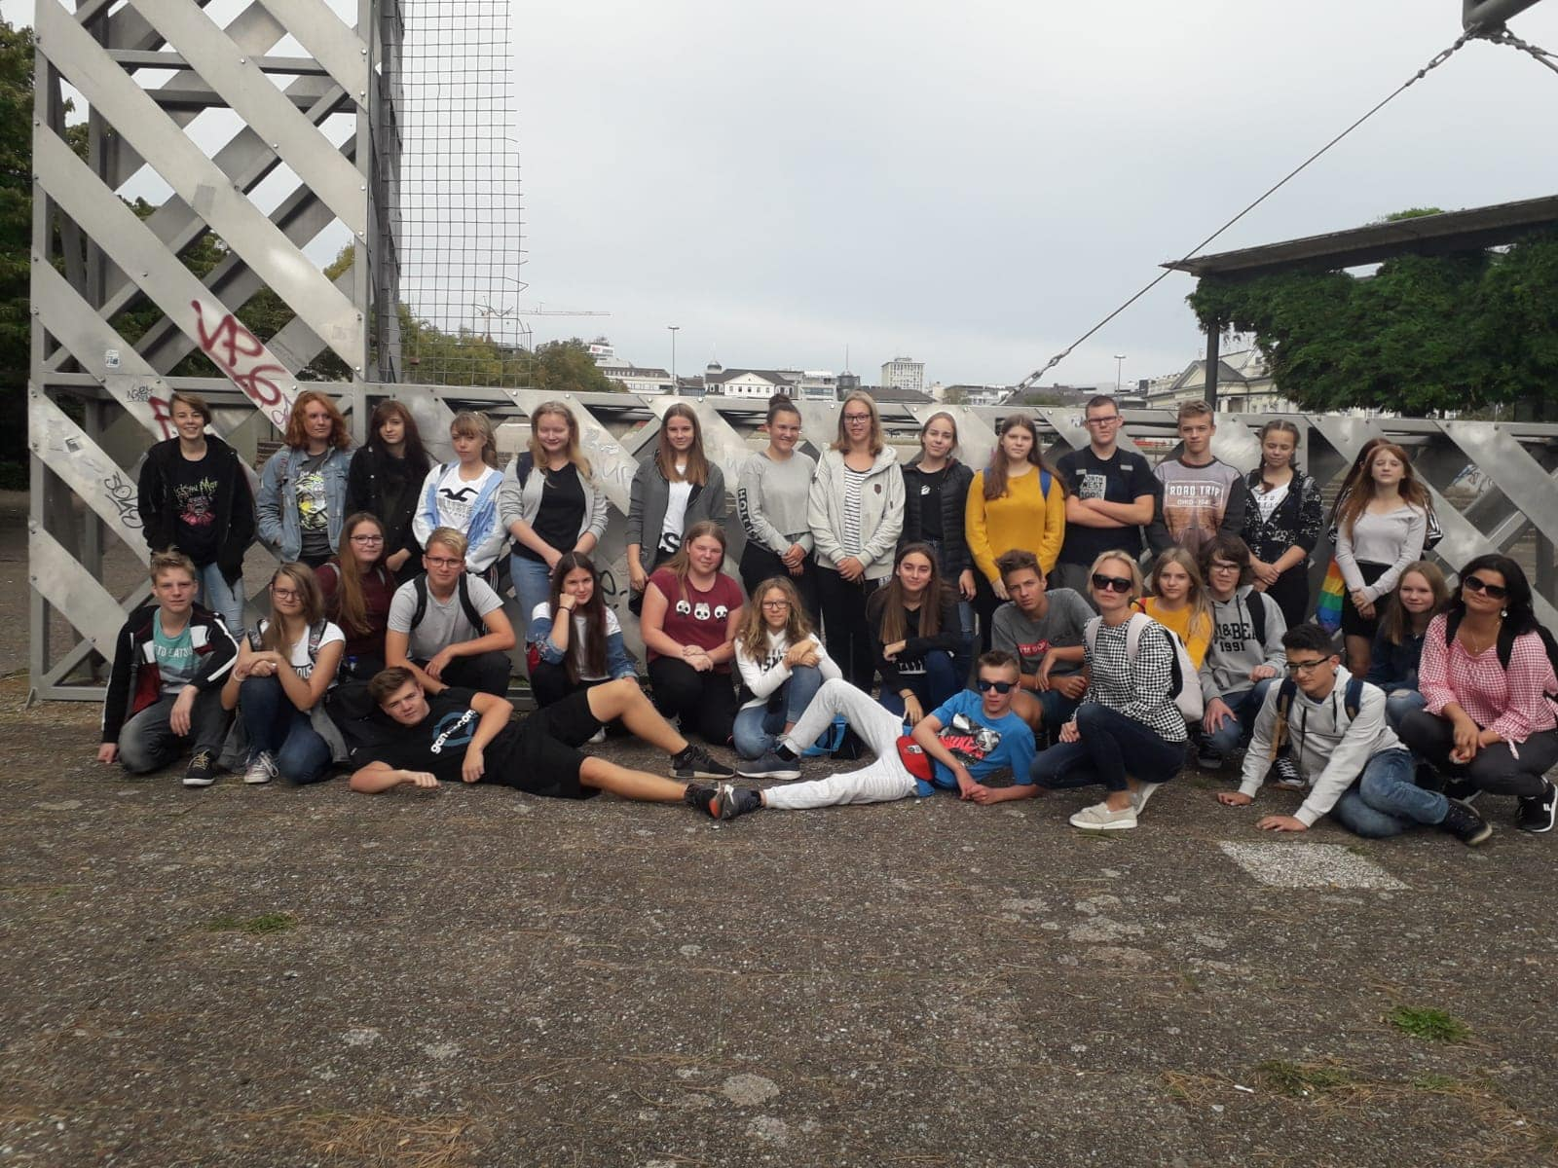
Kassel

Slide 17
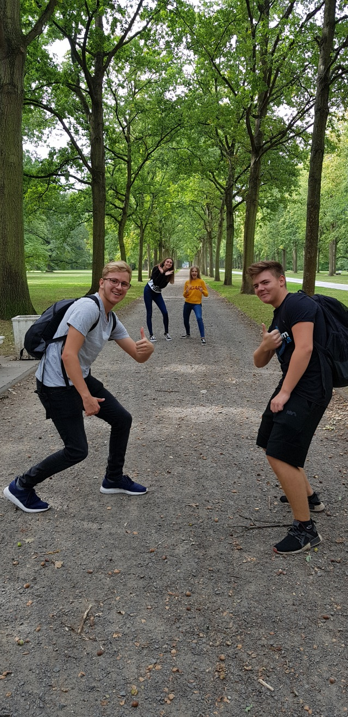
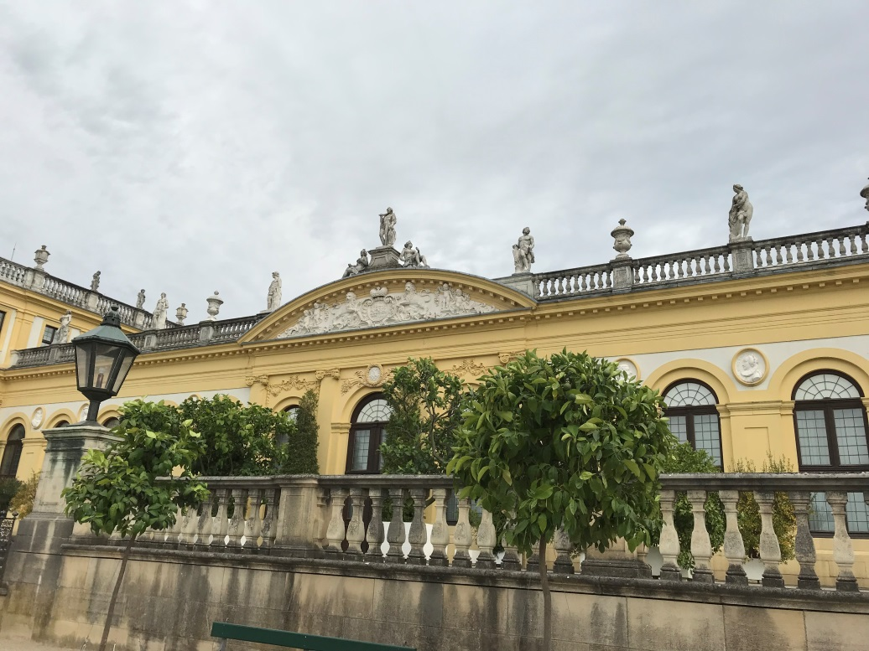
Aue-Park

Slide 18
Kolorowo w Kassel

Slide 19
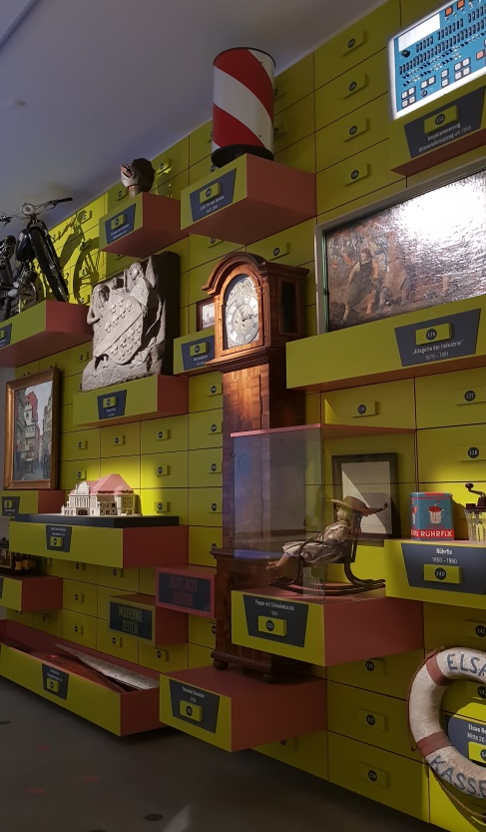
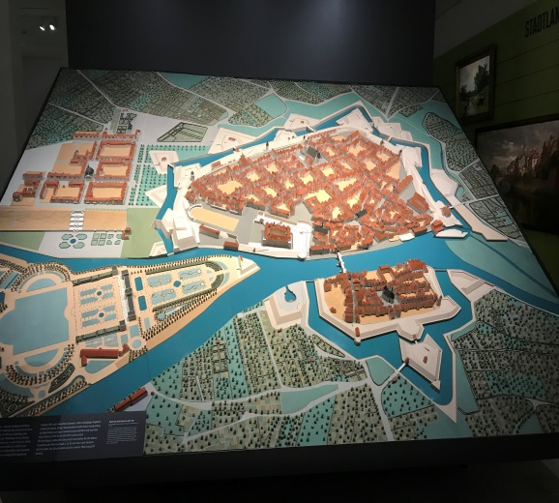
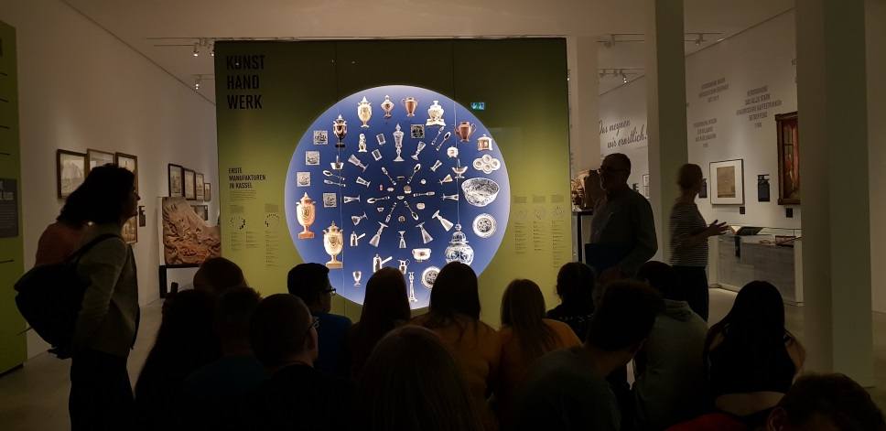
Muzeum Miejskie

Slide 20
Sobota, 22.09.2018

Slide 21
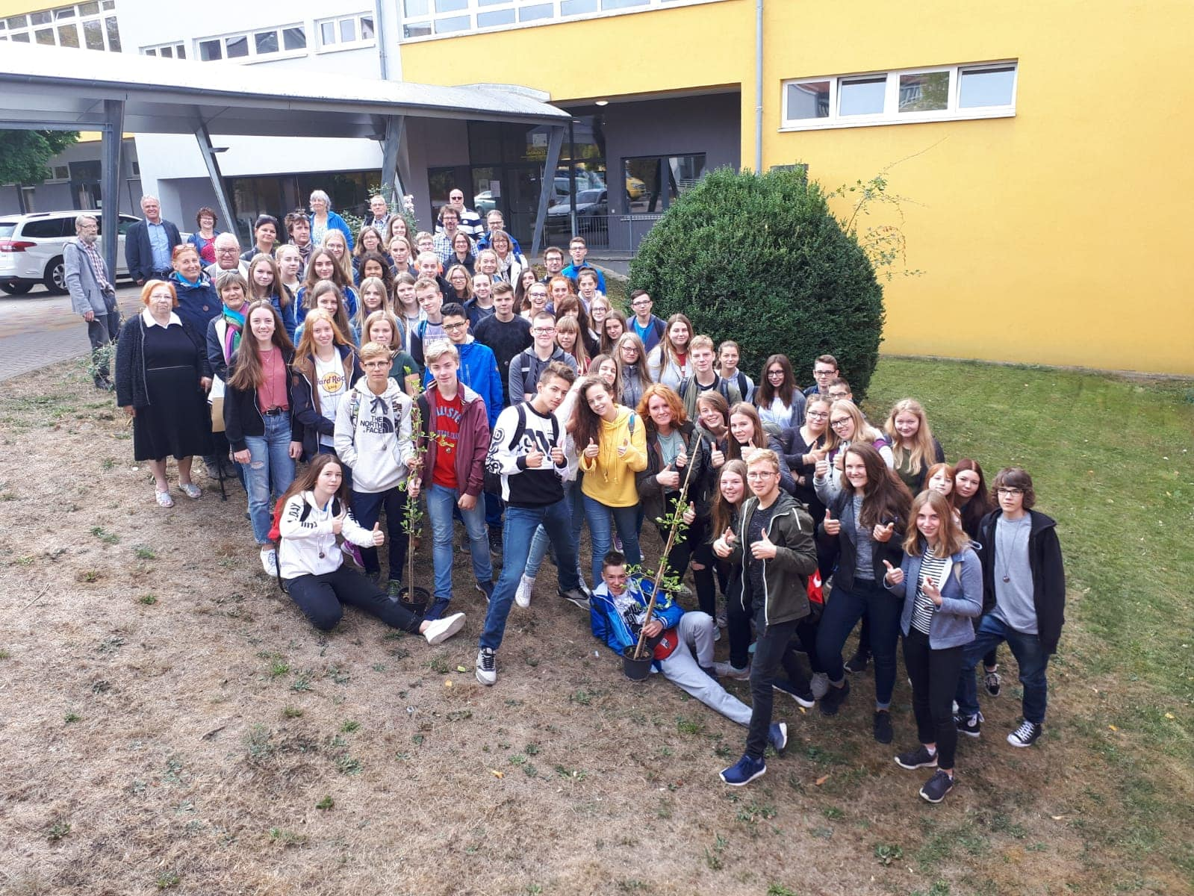
Sadzenie drzewa pokoju

Slide 22
Bad Emstal

Slide 23
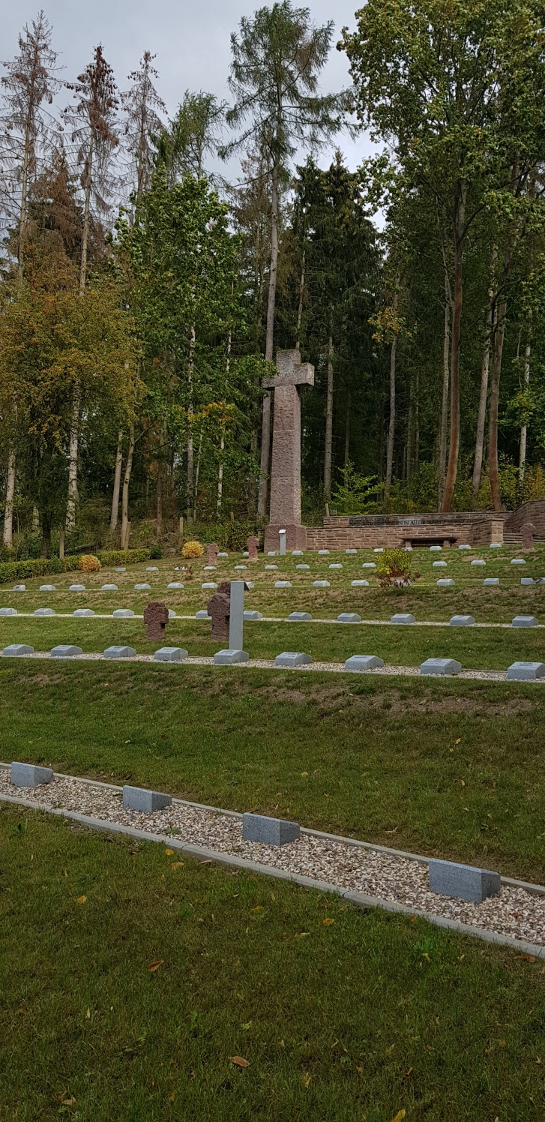

Slide 24
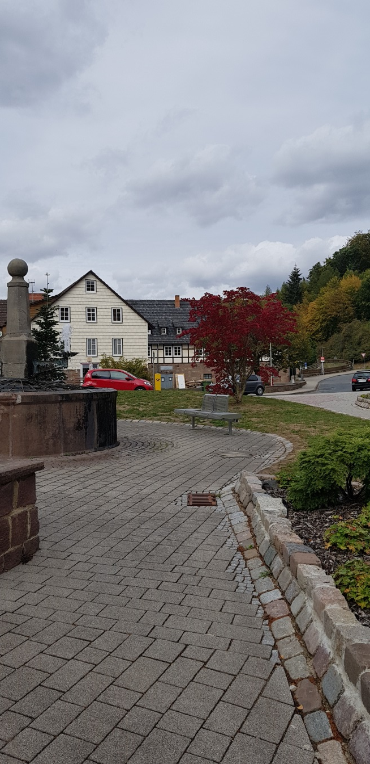
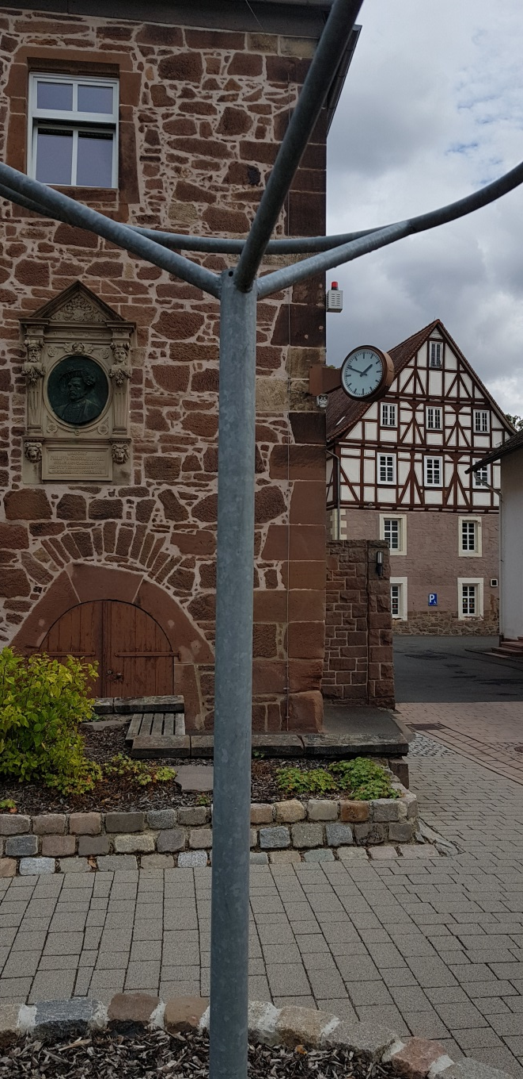

Slide 25
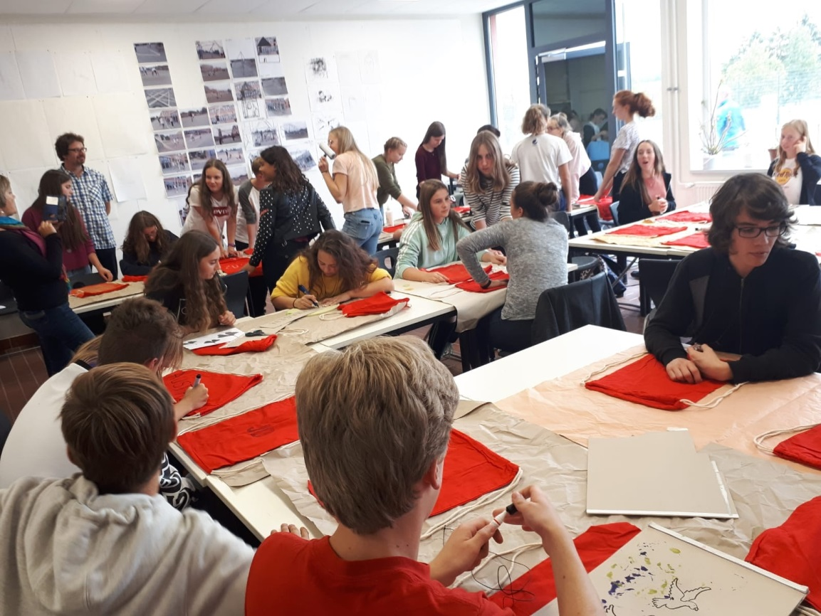
Projekt artystyczny

Slide 26
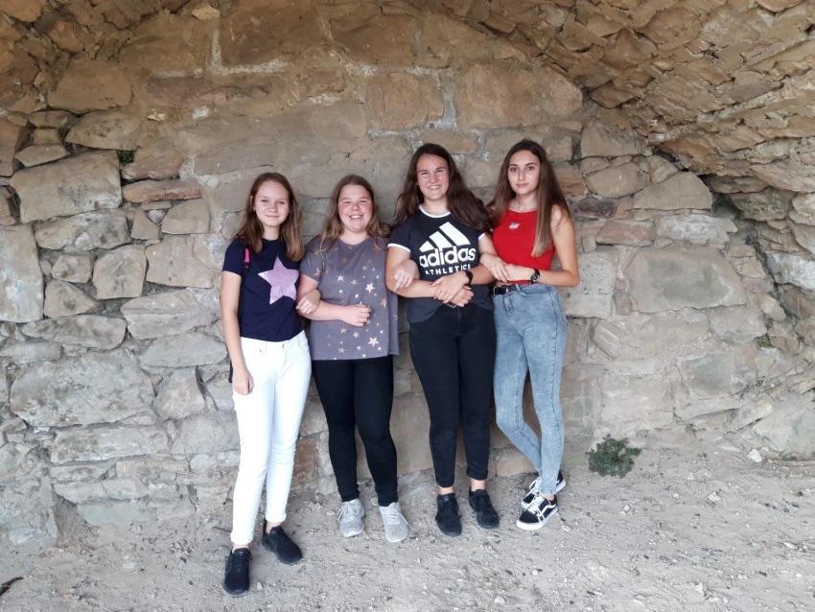
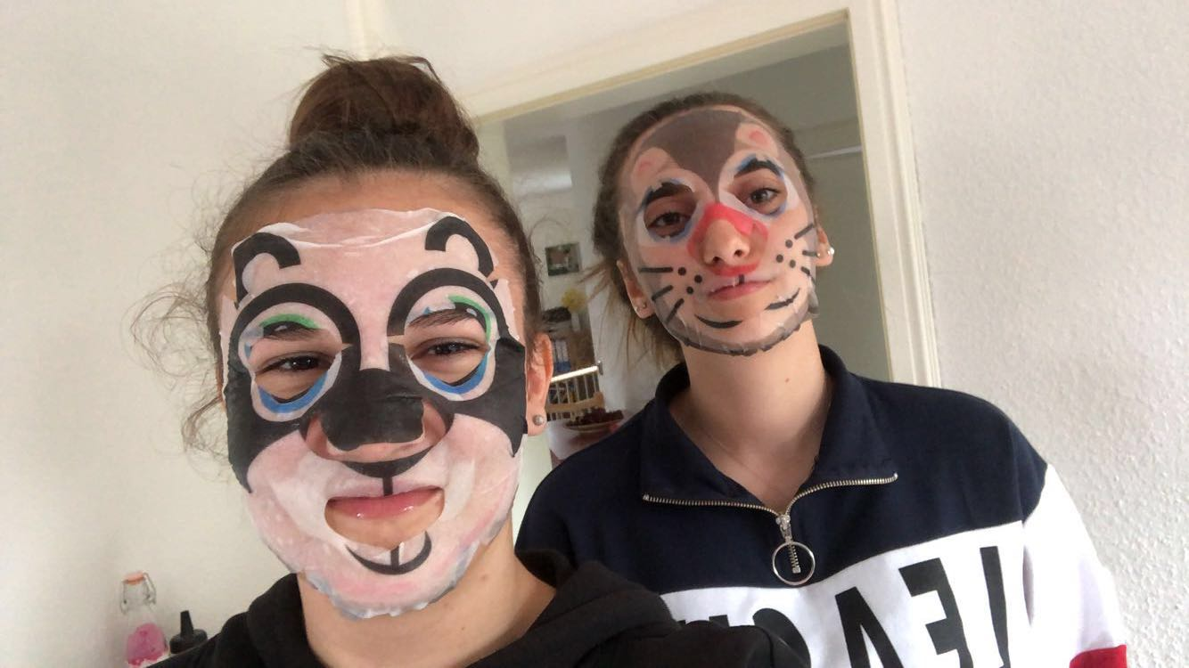
Wolny czas

Slide 27
Niedziela, 23.09.2018

Slide 28
Międzynarodowe śniadanie

Slide 29
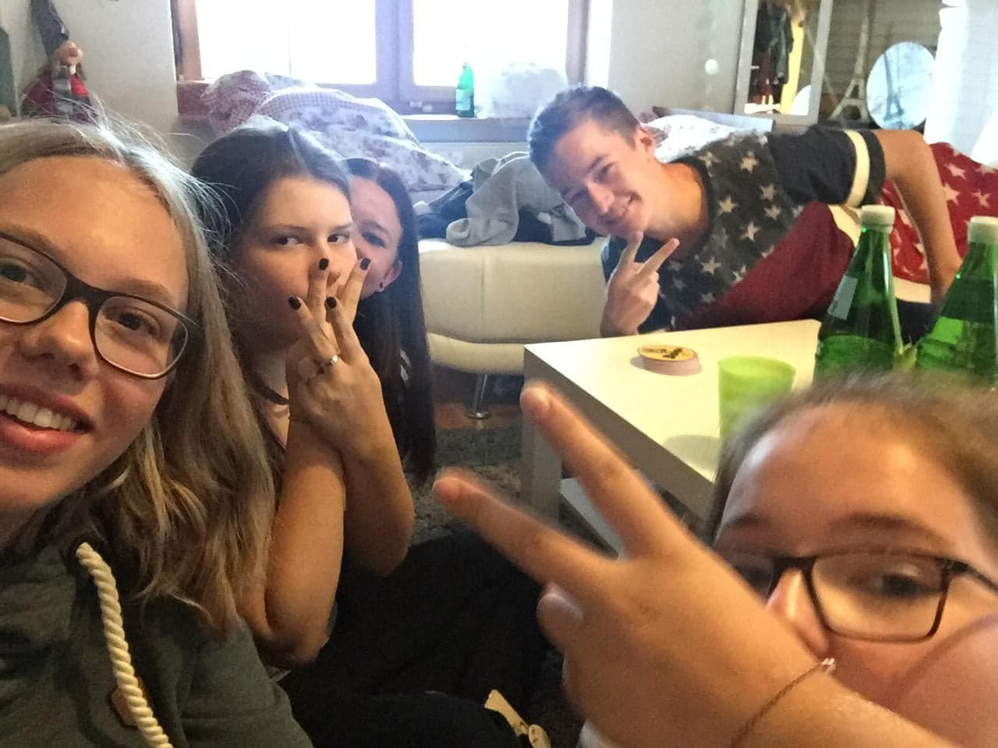
Czas z rodzinami

Slide 30
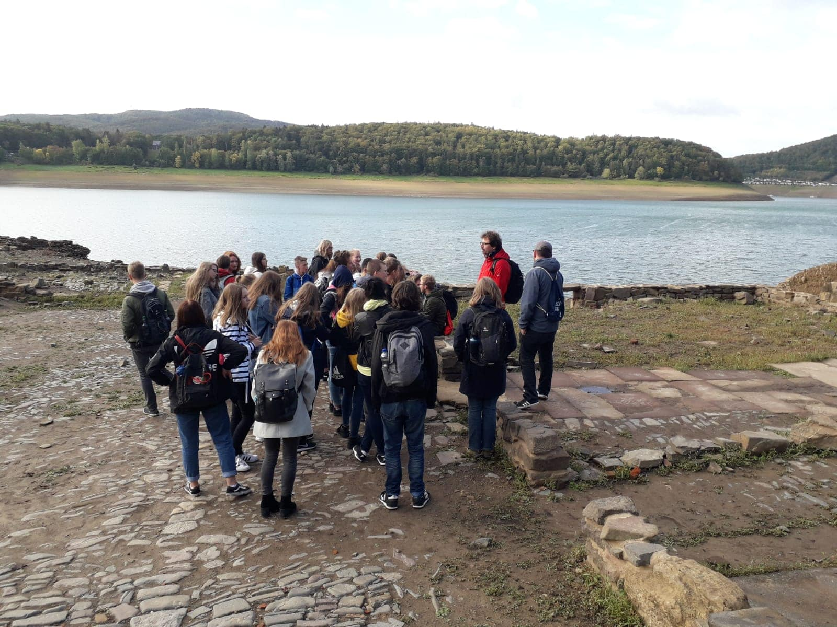
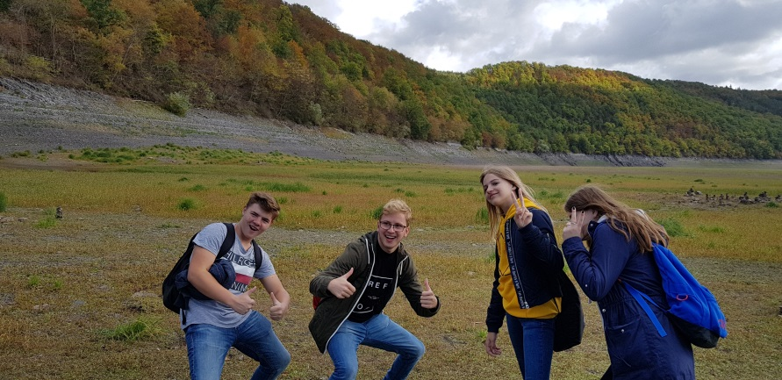
Edersee

Slide 31
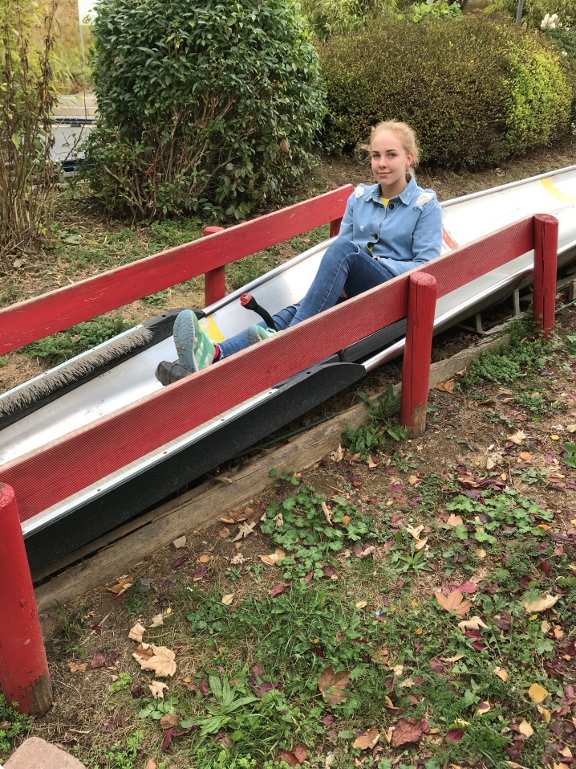
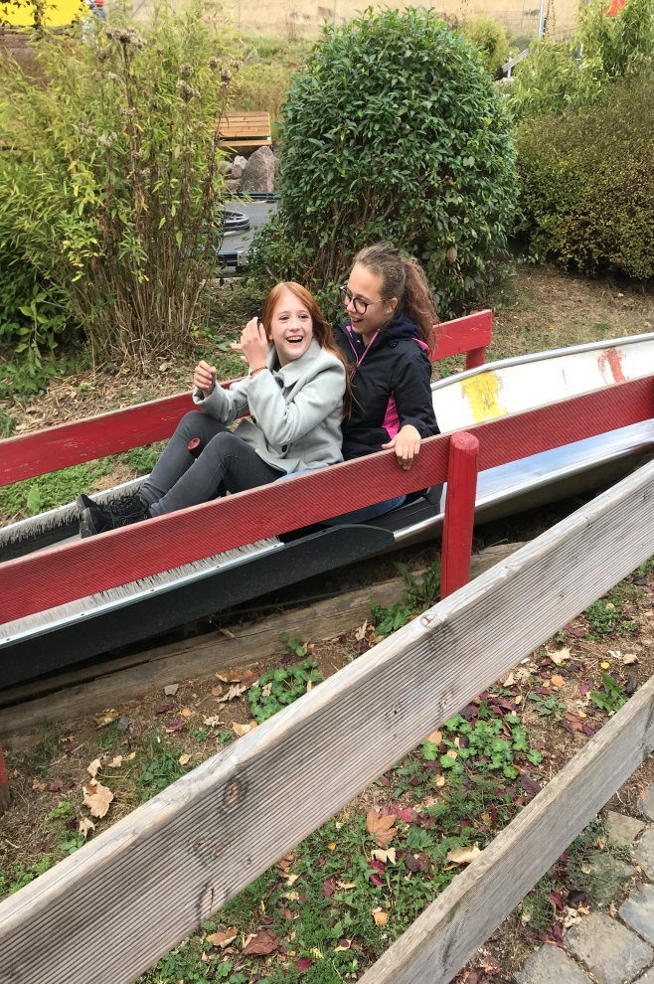
Tor saneczkowy

Slide 32
Pożegnanie

Slide 33
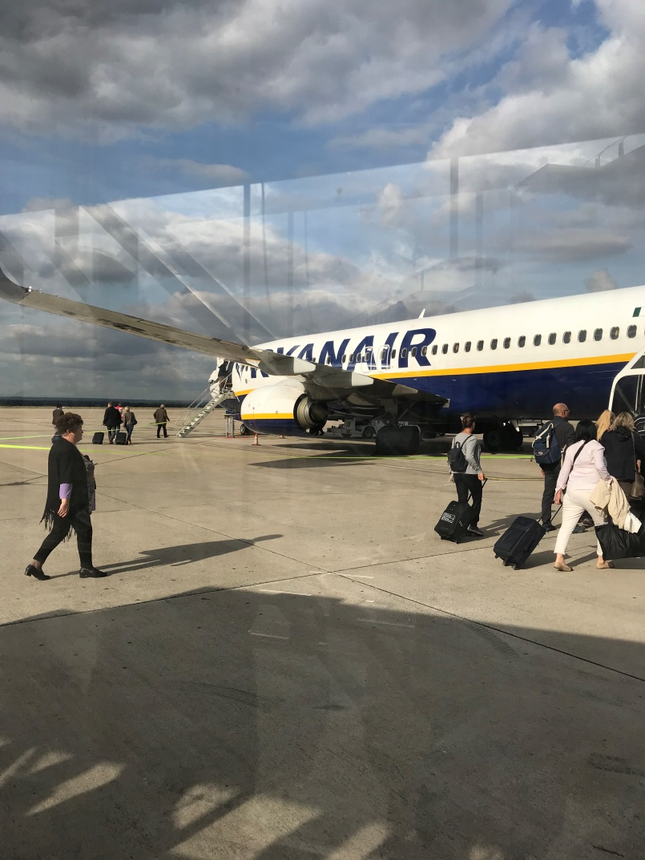
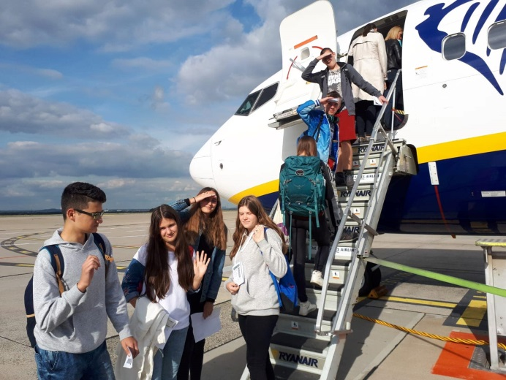
Lotnisko Dortmund

